Slide 1
Презентация к занятию Решение трудных задач ЕГЭ по географии
Данный ресурс предназначен педагогам и учащимся для подготовки к ЕГЭ по географии
Негодина Инна Сергеевна
Учитель географии
МАОУ «Зональненская СОШ» Томского района

Slide 2
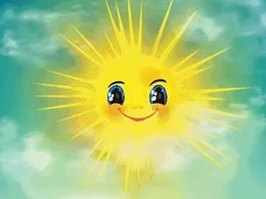
Определите, КАК изменилась бы (УВЕЛИЧИЛАСЬ ИЛИ УМЕНЬШИЛАСЬ) ПРОДОЛЖИТЕЛЬНОСТЬ ДНЯ В ДЕКАБРЕ В ЮАР, если бы угол наклона земной оси к плоскости орбиты составил 55°

Slide 3
Рассуждения
Угол наклона земной оси к плоскости орбиты составляет 66,5°
Самый длинный день наблюдается на полярном круге, широта которого 66,5° ю.ш
Если угол наклона земной оси к плоскости орбиты составит 55°, то южный полярный круг сместится на 55° ю.ш.
Юар расположена на юге Африки (в южном полушарии)
Содержание верного ответа
1) Продолжительность дня в ЮАР увеличилось бы
2) Широта южного полярного круга в таком случае
составит 55° ю.ш.
3) В декабре Чем ближе к полярному кругу, тем
длиннее день

Slide 4
Фермер из поселка новый решил заложить фруктовый сад. Оцените, какой из участков, обозначенных на карте цифрами 1 или 2, наиболее подходит для этого.

Slide 5
Рассуждения оба участка расположены на склоне холмов, но участок 1 расположен на южном склоне, а участок 2 – на северном южный склон освещается и нагревается солнцем больше, поэтому там раньше сходит снег, что важно для фермера участок должен быть ближе к дороге, чтобы фермеру было удобно вывозить урожай
Содержание верного ответа
Участок 1
Участок 1 Находится на южной экспозиции склона
или
участок 2 расположен на склоне северной экспозиции
3) На участке 1 нет деревьев
Или
участок 1 расположен близко к дороге
или
участок 2 находится в лесу
или
участок 2 находится дальше от города

Slide 7
рассуждения
25 сентября – день осеннего равноденствия, Солнце в зените над экватором, следовательно выбираем пункт, который ближе к экватору
Выше всего солнце в 12 часов, следовательно, необходимо рассчитать полуденный меридиан, который определяется разницей времени гринвичского меридиана (9 часов) и меридианом, на котором 12 часов. Разница времени между ними 12 часов – 9 часов= 3часа.
Помним, что 1час=15°, следовательно 3часа*15°=45°в.д.
Выбираем пункт, который ближе к полуденному меридиану
Содержание верного ответа
Пункт А
Полуденный меридиан (12-3)*15°=45°в.д.
Пункт А ближе всего к полуденному меридиану

Slide 8
Определите, в каком из пунктов, обозначенных буквами на карте Африки, Солнце будет находиться выше (ниже) всего над горизонтом 22 декабря в полдень по времени меридиана 30° в.д. Ход ваших рассуждений запишите.

Slide 9
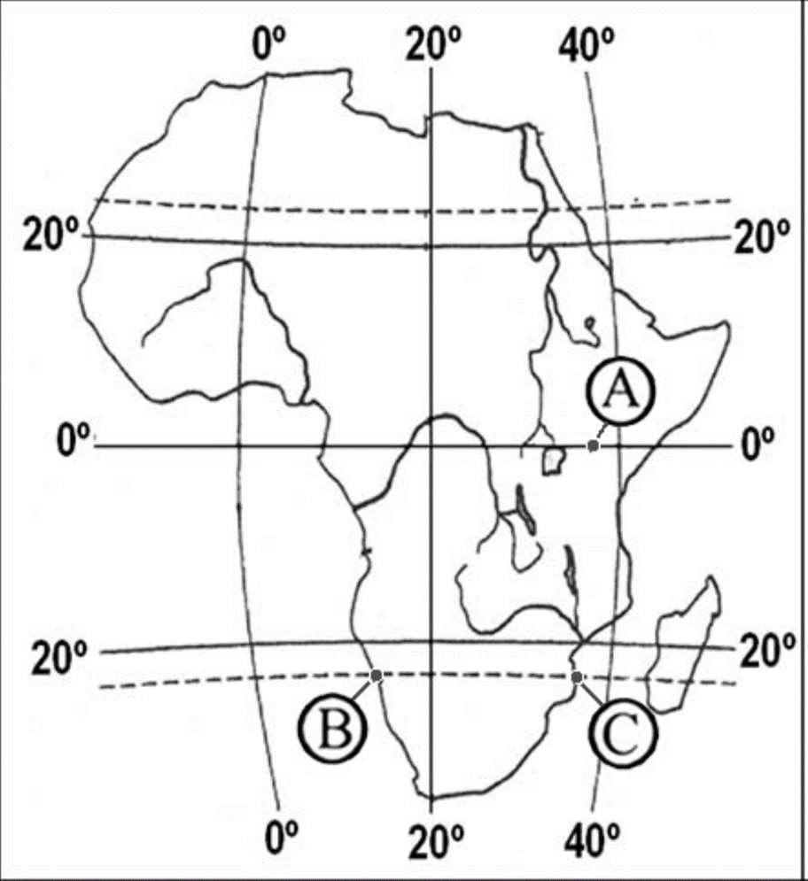
рассуждения
22.12 – день зимнего солнцестояния, Солнце в зените над Южным тропиком – выбираем точки В и С
Выше всего над горизонтом будет точка, ближайшая к полуденному меридиану – к 30° в.д
Ниже всего над горизонтом будет точка, расположенная дальше от полуденного меридиану – от 30° в.д
Содержание верного ответа
Выше всего
1. точка С
2. 22.12 Солнце в зените над Южным тропиком
3. Точка С ближе к полуденному меридиану
Ниже всего
Точка В
22.12 Солнце в зените над Южным тропиком
Точка В дальше всего от полуденного меридиана

Slide 10
Определите, в каком из пунктов, обозначенных буквами на карте Африки, 22 декабря Солнце раньше (позже) всего по времени Гринвичского меридиана поднимется над горизонтом.

Slide 11
Рассуждения
Раньше всего солнце поднимается на востоке – выбираем пункт А и с
22 декабря – день зимнего солнцестояния, Солнце в зените над Южным тропиком – выбираем точки В и С
Восточнее точка С
Содержание верного ответа
Точка с
Восточнее В, южнее А
Позже всего выбираем пункт западнее и севернее

Slide 12
Установите соответствие между явлением и параллелью, на которой оно наблюдается 14 сентября.
явление параллель
А) зенитальное положение солнца 1) 4° ю.ш.
Б) полярная ночь 2) 4° с. ш.
В) полярный день 3) 88° ю.ш.
4) 88° с.ш.
Ответ: 1, 4, 3

Slide 13
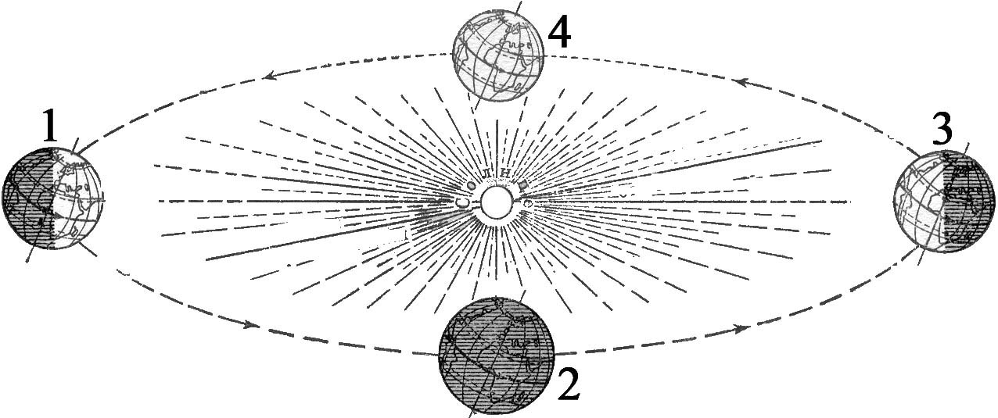
Определите, на какой из параллелей: 20° с.ш., 10° с.ш., на экваторе, 10° ю.ш. или 20° ю.ш. – будет наблюдаться максимальная (минимальная) продолжительность дня в день, когда земля находится на орбите в положении, показанном на рисунке 3 (1)?

Slide 14
Рассуждения
Положение 3 – 22 декабря, день зимнего солнцестояния, больше освещено южное полушарие, поэтому там лето.
Самый длинный день (максимальная продолжительность дня) наблюдается на южном полярном круге, широта которого 66, 5° ю.ш.
Значит надо выбирать параллель, которая ближе к южному полярному кругу
Минимальная продолжительность дня – на параллели, дальше всего удаленной от южного полярного круга
Положение 1 – 22 июня, день летнего солнцестояния, больше освещено северное полушарие.
Самый длинный день 22 июня на параллели 66,5° с.ш., а самый короткий – на параллели, дальше всего удаленной от северного полярного круга
Содержание верного ответа
Максимальная продолжительность дня минимальная продолжительность дня
20 ° ю.ш. 1. 20° с.ш.
Положение 3 – день зимнего солнцестояния 2. Положение 3 – день зимнего солнцестояния
Параллель 20 ° ю.ш. ближе всего к южному 3. параллель 20° с.ш дальше всего от южного
полярному кругу полярного круга

Slide 15
Определите, на какой из параллелей: 20° с.ш., 10° с.ш., на экваторе, 10° ю.ш. или 20° ю.ш. – солнце в полдень будет находиться выше(ниже) всего над горизонтом в день, когда земля находится на орбите в положении, показанном на рисунке 1(3)?

Slide 16
Рассуждения
Положение 1 – 22 июня, день летнего солнцестояния, солнце в зените над северным тропиком, широта которого 22, 5° с.ш.
Выше всего солнце будет на параллели, которая ближе всего к северному тропику
Ниже всего – на параллели, которая дальше всего от северного тропика
Содержание верного ответа
Выше всего над горизонтом
Параллель 20° с.ш.
Положение 1 – 22 июня, день летнего солнцестояния, солнце в зените над северным тропиком
Параллель 20° с.ш. ближе всего к северному тропику
Ниже всего на горизонтом
Параллель 20° ю.ш.
Положение 1 – 22 июня, день летнего солнцестояния, солнце в зените над северным тропиком
Параллель 20° ю.ш дальше всего от северного тропика

Slide 17
Рассуждения
Положение 3 – 22 декабря, день зимнего солнцестояния, солнце в зените над южным тропиком, широта которого 22, 5° ю.ш.
Выше всего солнце будет на параллели, которая ближе всего к южному тропику
Ниже всего – на параллели, которая дальше всего от южного тропика
Содержание верного ответа
Выше всего над горизонтом
Параллель 20° ю.ш.
Положение 3 – 22 декабря, день зимнего солнцестояния, солнце в зените над южным тропиком
Параллель 20° ю.ш. ближе всего к южному тропику
Ниже всего на горизонтом
Параллель 20° с.ш.
Положение 3 – 22 декабря, день зимнего солнцестояния, солнце в зените над южным тропиком
Параллель 20° с.ш дальше всего от южного тропика

Slide 18
Определите географическую долготу пункта, если известно, что в 13 часов 20 минут по солнечному времени гринвичского меридиана местное солнечное время в нем 22 часа
рассуждения
Так как местное время пункта 22 часа, то есть больше, чем время гринвичского меридиана, следовательно пункт расположен в восточном полушарии
Необходимо найти разницу во времени между 0° и заданным пунктом
Помним, что 1 час=15°, поэтому полученное время умножим на 15°
Содержание верного ответа
22-13 ч 20 мин=8ч 40 мин
40 минут – это 2/3 часа, следовательно
15° * 8+15° : 3 * 2=120° + 10° = 130° в.д.

Slide 19
Определите географическую долготу пункта, если в полночь по солнечному времени гринвичского меридиана местное солнечное время в нем 19 часов 40 минут
рассуждения
Так как местное время пункта 19 ч 40 мин, то есть меньше, чем время гринвичского меридиана, где 24 часа, следовательно пункт расположен в западном полушарии
Необходимо найти разницу во времени между 0° и заданным пунктом
Помним, что 1 час=15°, поэтому полученное время умножим на 15°
Содержание верного ответа
24-19 ч 40 мин=4ч 20 мин
20 минут – это 1/3 часа, следовательно
15° * 4+15° : 3 * 1=60° + 5° = 65° з. д.

Slide 20
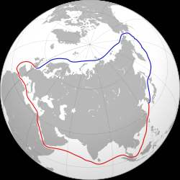
Китай для транспортировки грузов редко использует более короткий северный морской путь, а чаще более длинный и дорогой через суэцкий канал и индийский океан. Какие природные условия северного морского пути препятствуют более активному его использованию?
Выгоды использования СМП для транзитных перевозок:
экономия на топливе;
уменьшение продолжительности рейса уменьшает расходы на оплату труда персонала и уменьшает стоимость фрахта судна;
отсутствует платеж за проход судна (в отличие от Суэцкого канала);
отсутствуют очереди (как в случае с Суэцким каналом);
отсутствует риск нападения пиратов.

Slide 21
Рассуждения
Ключевая фраза «Какие природные условия», следовательно нужно вспомнить о климате арктики, препятствующих судоходству
Арктика – это суровый климат, частые туманы, сильные морозы, штормы, торосы, движения льдов
Содержание верного ответа
1. движения льдов
2. Суровый климат
или
Частые туманы
Или
сильные ветры

Slide 22
Объясните, почему в пустыне намиб суммарная солнечная радиация в июне меньше, чем в ливийской пустыне. Укажите две причины.
Рассуждения
Пустыня Намиб расположена в Африке, в южном полушарии, пересекается южным тропиком
Ливийская пустыня тоже в Африке, но в северном полушарии, пересекается северным тропиком
В июне солнце в зените над северным тропиком
В июне в северном полушарии лето, Значит солнечной радиации больше. А в южном – зима, значит солнечной радиации меньше
Содержание верного ответа
Пустыня намиб расположена в южном полушарии , где угол падения солнечных лучей меньше
в июне продолжительность дня в пустыне намиб меньше

Slide 23
Определите географические координаты пункта, расположенного в Евразии, если известно, что 21 марта в 8 часов по солнечному времени гринвичского меридиана в этом пункте полдень и солнце находится на высоте 40°над горизонтом
Рассуждения
Если пункт расположен в евразии, значит будет иметь северную широту
21 марта – день равноденствия, солнце в зените над экватором, поэтому широту определяем разницей между зенитальным положением (90°) и заданной высотой 40°
Географическую долготу определять уже умеем
Содержание верного ответа
90°- 40°=50° с.ш.
12 ч – 8 ч = 4 ч; 4 ч * 15°= 60° в.д.

Slide 24
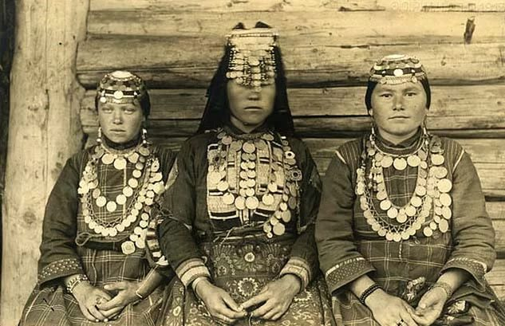
Определите регион по описанию
Коренное население этой республики в прежние времена называли чудью вотятской, вотяками. Они живут в прикамье, численность их примерно 750 тыс. человек. Этот относительно небольшой народ имеет древнюю историю, принадлежит к тюрской языковой семье, угро-финской группе. Они проживают в лесной зоне, как правило в районах расселения вместе с русскими, Татарами, башкирами и другими народами.
Ответ Удмуртия

Slide 25
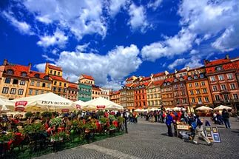
Определите страну по описанию
Население этой европейской страны свято чтит все религиозные праздники и законы, исповедует католичество. Язык относится к индоевропейской семье, славянской группе. Уровень жизни несколько ниже, чем в развитых европейских странах. После распада СССР население Страны активно занималась торговлей с Россией, Украиной, Белоруссией.
Ответ Польша

Slide 26
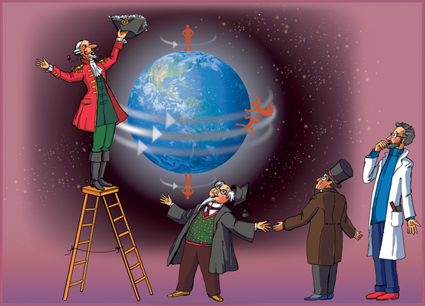
Если бы земля перестала бы вращаться вокруг собственной оси, то на планете не было бы смены дня и ночи. Назовите еще три изменения природы земли при отсутствии осевого вращения

Slide 27
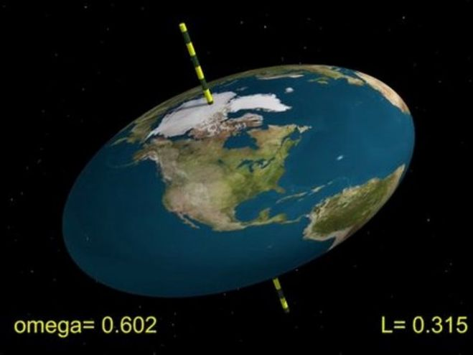
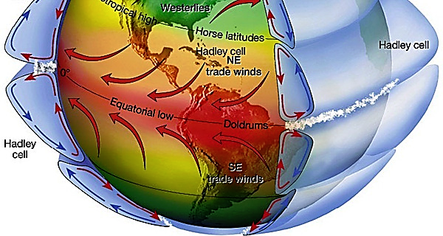
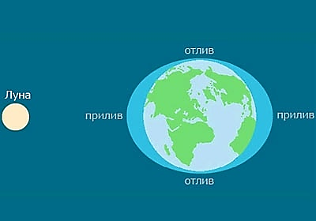
Рассуждения
Вращение земли влияет на ее форму
Вращение земли вызывает отклоняющую силу
(силу кариолиса)
При вращении земля то приближается к луне,
то удаляется от нее.
Содержание верного ответа
1. изменилась бы форма земли,
поскольку отсутствует полярное сжатие
2. не было бы силы Кориолиса. Пассаты имели бы
меридиональное направление
3. не было бы приливов и отливов

Slide 28
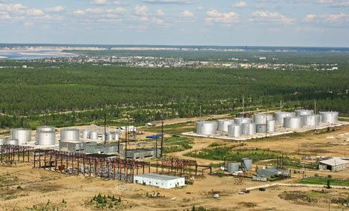
В связи с открытием новых месторождений природного газа в Якутии, в центральной части вилюйской котловины интенсивно начинает развиваться газодобыча. Как это повлияет на традиционные занятия коренного населения этого региона?

Slide 29
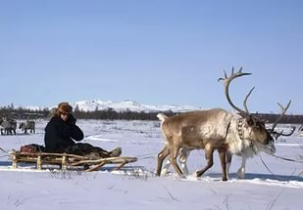
Рассуждения
Коренное население в Якутии занимается охотой и рыболовством
Коренное население занимается оленеводством (скотоводством)
Содержание верного ответа
Сократится охота и рыболовство
Пострадает скотоводство, развитие газодобычи
приведет к сокращению пастбищ

